Slide 1
Piano di Emergenza Generale EUI
CFA AiFOS - Sicuring s.r.l. - Firenze - Certificati con RINA group - www.sicuring.it
numero di emergenza: 055/4685.999, interno 2999
1

Slide 2

Argomenti
Il piano di emergenza - Gestione delle emergenze
Diritti dei lavoratori - Responsabilità e coinvolgimenti
Segnalazioni di pericolo - Intervento di emergenza
Modalità di evacuazione - Norme per l'addetto
Individuazione delle emergenze
Emergenza medica
Allagamenti - trombe d'aria
Terremoti
Mancanza elettricità
Emergenza dovuta ad incendi
Evacuazione
2

Slide 3
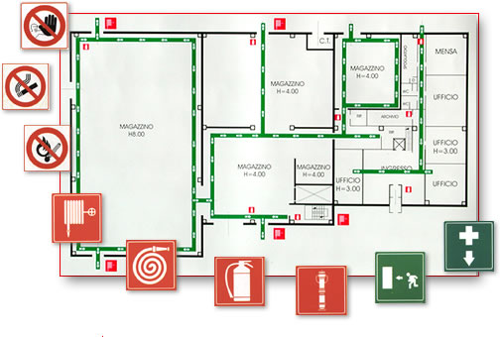
Il piano di emergenza
3

Slide 4
Il Piano di Emergenza
EMERGENZA: Ogni situazione anomala che presenti un pericolo potenziale od in atto.
PIANO DI EMERGENZA: Procedure operative necessarie per affrontare situazioni di emergenza.
4

Slide 5

Il Piano di Emergenza
COORDINATORE DELL'EMERGENZA: Persona designata ad assumere il coordinamento dell'emergenza, qualora il RSPP sia esterno alla Azienda.
Assume la gestione operativa e dispone l'eventuale evacuazione generale, coordina i rapporti con gli interventi esterni ed assume la responsabilità della squadra di emergenza, gestendo l'attività degli addetti all'emergenza delle varie aree interessate, coadiuvato dai coordinatori dell'emergenza del luogo di lavoro.
5

Slide 6

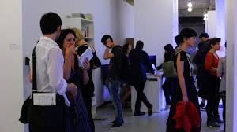
Il Piano di Emergenza
PERSONALE DI IMPRESE ESTERNE: Personale di Società non facenti parte della Azienda presente nelle sede incaricato di lavori e attività (per es. la ditta delle pulizie, i manutentori degli impianti, i gestori delle mense, catering, etc).
VISITATORI: Persone in visita presso EUI, per motivi di studio, convegni, ecc.
6

Slide 7
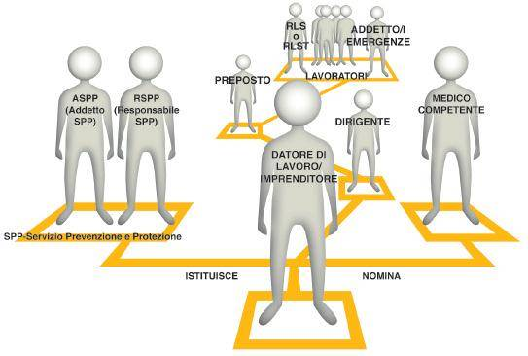
Gestione delle Emergenze
7

Slide 8


Gestione delle Emergenze
Ai fini degli adempimenti imposti, il datore di lavoro:
a) organizza i necessari rapporti con i servizi pubblici competenti in materia di primo soccorso, salvataggio, lotta antincendio e gestione dell’emergenza;
b) designa preventivamente i lavoratori per la gestione delle emergenze;
8

Slide 9
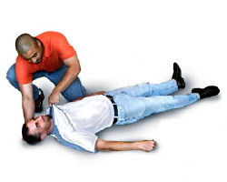
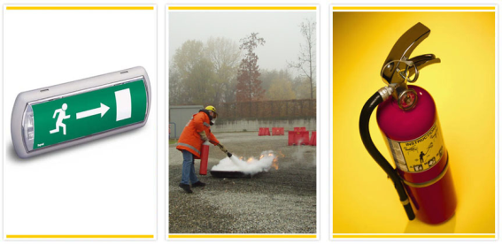
Gestione delle Emergenze
c) informa tutti i lavoratori che possono essere esposti a un pericolo grave e immediato circa le misure predisposte ed i comportamenti da adottare;
9

Slide 10

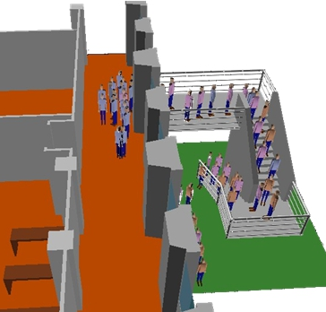

Gestione delle Emergenze
d) programma gli interventi, prende i provvedimenti e da istruzioni affinche' i lavoratori, in caso di pericolo grave e immediato che non può essere evitato, possano cessare la loro attivita', o mettersi al sicuro, abbandonando immediatamente il luogo di lavoro;
10

Slide 11
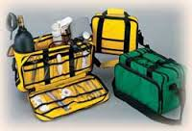
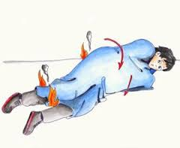
Gestione delle Emergenze
e) adotta i provvedimenti necessari affinché qualsiasi lavoratore, in caso di pericolo grave ed immediato per la propria sicurezza o per quella di altre persone e nell’impossibilità di contattare il competente superiore gerarchico, possa prendere le misure adeguate per evitare le conseguenze di tale pericolo, tenendo conto delle sue conoscenze e dei mezzi tecnici disponibili.
11

Slide 12

Gestione delle Emergenze
Ai fini delle designazioni degli addetti del Servizio di Prevenzione e Protezione, il datore di lavoro tiene conto delle dimensioni dell'azienda e dei rischi specifici individuati.
I lavoratori non possono, se non per giustificato motivo, rifiutare la designazione.
12

Slide 13
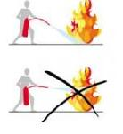




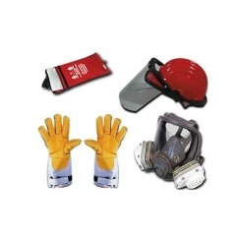

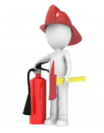


Gestione delle Emergenze
Essi devono essere formati, essere in numero sufficiente e disporre di attrezzature adeguate, tenendo conto delle dimensioni e dei rischi specifici dell’azienda.
13

Slide 14
Gestione delle Emergenze
Il datore di lavoro deve, salvo eccezioni debitamente motivate, astenersi dal chiedere ai lavoratori di riprendere la loro attività in una situazione di lavoro in cui persiste un pericolo grave ed immediato.
14

Slide 15

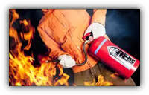
Diritti dei Lavoratori
Il lavoratore che, in caso di pericolo grave, immediato, si allontana dal posto di lavoro o da una zona pericolosa, non puo' subire pregiudizio alcuno e deve essere protetto da qualsiasi conseguenza dannosa.
Il lavoratore che, in caso di pericolo grave e immediato e nell'impossibilità di contattare il competente superiore gerarchico, prende misure per evitare le conseguenze di tale pericolo, non puo' subire pregiudizio per tale azione, a meno che non abbia commesso una grave negligenza.
15

Slide 16



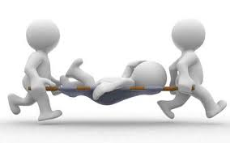
Responsabilità e coinvolgimenti
Tutto il Personale:
Avvisa in caso di emergenza, il personale designato alla gestione dell’emergenza e/o centrale operativa.
Addetto all'Emergenza:
Reprime piccoli focolai di incendi
Presta il primo soccorso
Verifica, in caso di evacuazione, l’ordinata e la corretta uscita del personale
16

Slide 17


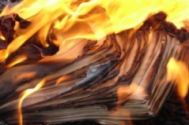
Segnalazione del pericolo
Chiunque individui un principio di incendio o rilevi qualche altro fatto anomalo (presenza di fumo, allagamenti, perdite di acqua, scoppi, crolli, spargimento di sostanze infiammabili, ecc.) deve informare immediatamente il diretto responsabile e l'addetto all' emergenza segnalando:
1. la natura dell'emergenza
2. il luogo da cui sta parlando
3. l'eventuale presenza di infortunati
4. le proprie generalità
imparate o tenete in evidenza, il numero di emergenza: 055/4685.999, interno 2999.
prendete atto del numero della portineria del vostro edificio, da utilizzare insieme o in alternativa al numero di emergenza in caso di pericolo, 055/4685.999, interno 2999.
17

Slide 18




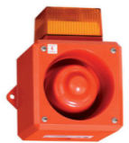
Segnalazione del pericolo
In caso di incendio è preferibile utilizzare anche gli appositi pulsanti di allarme. Deve avvertire immediatamente il proprio Responsabile, le persone che possono essere coinvolte dagli sviluppi dell'evento e gli incaricati alla lotta all'emergenza.
18

Slide 19

Intervento di Emergenza
Le persone presenti possono tentare un intervento di emergenza, ma solo qualora ne siano in grado e possano farlo senza pregiudizio per la propria o l'altrui incolumità.
In caso di focolai di incendio, l'addetto all'emergenza, deve tentare di spegnere le fiamme con gli estintori ubicati al piano, seguendo attentamente le norme di utilizzo.
19

Slide 20



Modalità di Evacuazione
Se viene impartito l'ordine di evacuazione dal responsabile all'emergenza tutto il personale presente deve dirigersi verso le Uscite di Sicurezza, come indicato dai segnali di uscita.
20

Slide 21


Modalità di Evacuazione
DURANTE L'EVACUAZIONE BISOGNA:
abbandonare lo stabile senza indugi, ordinatamente e con calma, senza creare allarmismi o confusione e senza intralciare i soccorsi;
non portare a seguito ombrelli, borsoni o pacchi ingombranti o pesanti;
non tornare indietro per nessun motivo;
non ostruire gli accessi dello stabile.
21

Slide 22

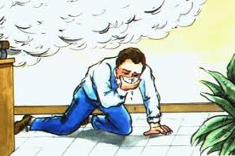
Modalità di Evacuazione
IN PRESENZA DI FUMO O FIAMME È OPPORTUNO:
se possibile, bagnare un fazzoletto e legarlo sulla bocca e sul naso, in modo da proteggere, per quanto possibile, le vie respiratorie dal fumo;
se disponibili, utilizzare indumenti di lana in modo da proteggere la testa , il volto e le mani.
22

Slide 23
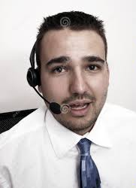
Norme per l’addetto
In caso d'incendio o di pericolo generico accertato le azioni da eseguire vengono coordinate da un'unica persona, alla quale devono arrivare il maggior numero di informazioni possibili sull'evento e che deve prendere le opportune decisioni operative.
23

Slide 24


Norme per l’addetto
Incendio o pericolo generico accertato:
in tal caso il coordinatore dell'emergenza deve valutare la gravita' della situazione recandosi sul posto.
Egli o chi per lui delegato, deve:
qualora necessiti, disporre l'evacuazione della sede
incaricare alla Centrale Operativa di effettuare le telefonate esterne previste (VV.FF. Emergenza Medica , ecc.)
fa sospendere immediatamente il lavoro di imprese esterne, curando di far porre le attrezzature in sicurezza e di disporre l'immediata evacuazione di tutte le persone, ponendo particolare attenzione ai portatori di handicap, anche di tipo temporaneo, ai visitatori ;
fermare gli impianti di condizionamento e di riscaldamento;
24
interrompere l'erogazione di energia elettrica ed il gas; assicurarsi che nessuno sia bloccato in ascensore o chiuso nei bagni.

Slide 25




Individuazione delle emergenze
Le tipologie delle emergenze ipotizzabili e prevedibili nelle sedi in esame sono:
Emergenze mediche (traumi, incidenti, malori), che coinvolgono i dipendenti ed in generale persone esterne, presenti per convegni, ecc.
Emergenza dovuta ad allagamenti e danni da acqua in genere e terremoti.
Emergenza dovuta ad incendi in genere ed esplosioni.
25

Slide 26
Emergenza Medica
Se un dipendente è coinvolto in un incidente oppure è colto da malore, chiunque
sia presente, deve immediatamente informare l’addetto all’emergenza.
In attesa dell'arrivo dei soccorsi interni, assistere l'infortunato.
Fatta eccezione per casi gravi e di imminente pericolo di vita, non cercare di aiutare la vittima, non spostare e non dare nulla da bere.
In caso di caduta, non muovere l'infortunato.
26

Slide 27



Emergenza Medica
Evitare di porre alla vittima domande banali o inquisitorie del tipo:
- come è accaduto l'incidente?
- di chi è la colpa, ecc.
Conversare il meno possibile, per non accrescere le condizioni di stress della vittima, contribuendo a peggiorare lo shock fisico e psichico. Limitarsi ad esprimere parole
con atteggiamenti di calma e di rassicurazione.
Dopo l'intervento dell'addetto all'emergenza sanitaria, che provvedera' a gestire
il soccorso, restare a disposizione per la ricostruzione dell'accaduto.
27

Slide 28
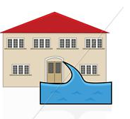
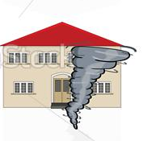
Allagamenti e Trombe d'aria
Sono molteplici le cause che possono provocare incidenti e danni danni, come quelle provocate dall'acqua e dal vento: dai semplici allagamenti alle alluvioni, dai forti colpi di vento alle trombe d'aria.
Sono fenomeni per i quali si deve prevedere un'emergenza operativa.
28

Slide 29

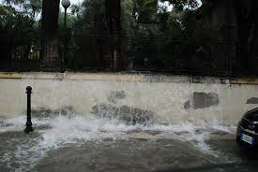
Allagamenti e Alluvioni
Sempre più frequentemente si verificano fenomeni alluvionali, così come
possono verificarsi allagamenti.
IN QUESTI CASI:
Restare tranquilli e non muoversi sul bagnato per non scivolare,
Informare immediatamente:
il superiore diretto
l’addetto all'emergenza
Dare informazioni sulla natura, sull'esatta ubicazione e soprattutto sulla entità della perdita di acqua o sulle caratteristiche della inondazione, indicandone la causa, se identificabile.
29

Slide 30





Allagamenti
Indicare eventuali rischi che stanno per coinvolgere valori, documenti, ecc.
Usare estrema cautela in presenza di apparati elettrici o di prese d'energia nelle immediate vicinanze della zona allagata. Se vi sono rischi concreti evacuare l'area.
Se avete identificato con esattezza la causa della perdita e ritenete di poterla mettere sotto controllo (ad esempio, la chiusura di una valvola a volantino o lo sblocco di una conduttura di scarico intasata), intervenite, ma procedete sempre con estrema cautela;
Restare a disposizione, senza intralciare l'intervento, per collaborare all'eventuale recupero di valori, documenti ecc.
30

Slide 31

Terremoti
In caso di terremoto informarsi se è possibile sulla gravità dell'evento:
mantenere la calma e spostarsi sotto un tavolo o sotto l’arco di una porta.
Se non viene compromessa la vita propria o altrui, procedere con l’evacuazione.
31

Slide 32
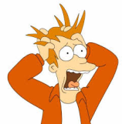





Mancanza di elettricità
Se si verifica una mancanza di energia elettrica:
Restare calmi
Fornire assistenza alle persone che cominciano a dare segni di agitazione o panico.
Indicare ai presenti le vie di fuga, cercando di indirizzarli con calma nella
direzione appropriata lungo le vie illuminate dalle luci di emergenza.
32

Slide 33


Mancanza di elettricità
Se vi trovate in un'area completamente buia, temporeggiare qualche istante in attesa che l'energia ritorni. Dopo poco, cercate di visualizzare, con l'aiuto della memoria, l'ambiente ed eventuali ostacoli. Se ne avete la possibilità aiutatevi anche con la luce del vostro cellulare. Indi spostatevi con molta prudenza, in direzione dell'uscita o di un'altra area dotata di illuminazione di emergenza.
Se ricevete l'ordine di evacuazione, raggiungere le uscite.
33

Slide 34


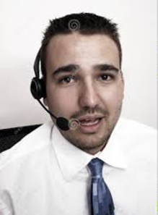
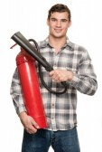

Emergenza dovuta a incendi
In caso di incendio, comportatevi come segue:
Rimanete calmi
Attivate il pulsante avvisatore incendio
Informate immediatamente:
Il superiore diretto
L’addetto all’emergenza
34

Slide 35
Emergenza dovuta a incendi
Allontanate eventuali sostanze combustibili e staccate l'alimentazione e gli apparati elettrici; ridurrete così il rischio di propagazione dell'incendio.
Se il principio di incendio è modesto e vi sentite capaci di farlo, cercate di soffocarlo con un estintore.
Non mettete in alcun modo a rischio la vostra incolumità.
35

Slide 36




Emergenza dovuta a incendi
Evitate in ogni modo che il fuoco, nel suo propagarsi, si intrometta tra voi e la via di fuga.
Se siete incapaci di mettere l'incendio sotto controllo, evacuate l'area.
Chiudete dietro a voi porte e finestre, raggiungete l’uscita di sicurezza
36

Slide 37


Emergenza dovuta a incendi
Non infrangete né aprite le finestre se prima non è stato domato l'incendio, per non alimentare il fuoco con l'ossigeno dell'aria.
Aprite le porte con estrema cautela. Prima di aprire una porta, toccatela per sentire se è calda. Se calda o vi è fuoriuscita di fumo, cercate una altra via di fuga od aprite, se non avete alternative, con estrema cautela.
37

Slide 38
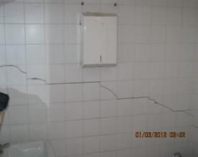
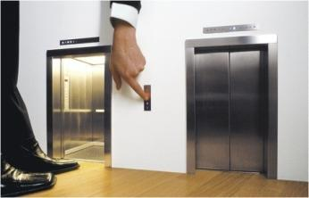

Emergenza dovuta a incendi
Controllate attentamente la presenza di crepe. Le crepe orizzontali sono molto più pericolose di quelle verticali, perché indicano che le mura sono sollecitate verso l'esterno
38
Non usate gli ascensori.

Slide 39


Emergenza dovuta a incendi
no
no
no
Non cercate di portare in salvo oggetti personali, con il rischio di rimanere intralciati o rallentati nell'evacuazione.
39

Slide 40


Emergenza dovuta a incendi
Non rientrate nell'area evacuata sino a quando non verrete autorizzati da parte del Responsabile della Squadra di Emergenza.
40
no

Slide 41



Evacuazione
Aiutate le persone bisognose di assistenza e tranquillizzatele.
Aiutate i disabili, se in difficoltà o privi di soccorso.
Portate con voi, se immediatamente disponibili, solo le chiavi dell'auto e di casa. Non prendete oggetti pesanti o ingombranti.
41

Slide 42

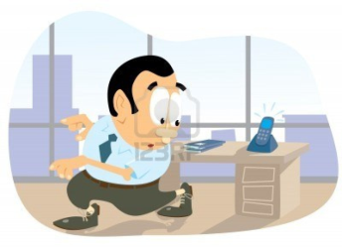

Evacuazione
Se viene impartito l'ordine di evacuazione, comportatevi come segue:
Restate calmi.
Ponete fine a qualsiasi attività in corso.
Allontanatevi rapidamente.
42

Slide 43
Evacuazione
Il responsabile di area o la persona a ciò designata, deve accertarsi che tutti i suoi dipendenti e collaboratori abbiano abbandonato i locali.
ogni singolo dipendente deve accertarsi che tutti gli altri presenti stiano abbandonando i locali.
Mentre vi allontanate, controllate sempre rapidamente che non ci siano persone nei ripostigli , negli archivi , nei servizi igienici o negli ascensori.
43

Slide 44


Evacuazione
Chiudete dietro di voi tutte le porte. Le porte chiuse possono rallentare la propagazione dell'incendio e del fumo. Solo se avete ricevuto specifiche istruzioni, lasciate aperte porte e finestre, a fronte di possibili rischi di esplosione.
44

Slide 45

Evacuazione
Dirigetevi alle uscite di sicurezza, senza correre e senza destare panico.
Non spingete gli altri. Tenetevi saldamente alla ringhiera mentre state scendendo le scale, per evitare di cadere se qualcuno vi spinge.
45

Slide 46

Evacuazione
Quando si è raggiunto l'esterno dell'edificio, ritrovarsi nel punto di raccolta prestabilito e verificare che ci siano tutti i vostri colleghi!!!!!
46

